Slide 1
ỦY BAN NHÂN DÂN QUẬN PHÚ NHUẬN
TRƯỜNG TIỂU HỌC NGUYỄN ĐÌNH CHÍNH
TUẦN 18
ÔN TẬP CUỐI HỌC KÌ I TIẾT 6

Slide 2
Ôn luyện tập đọc và học thuộc lòng.

Slide 3
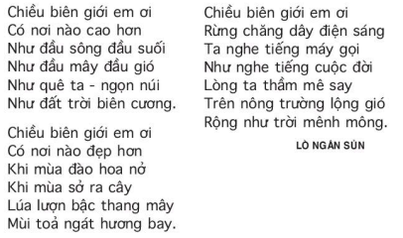
2. Đọc và trả lời các câu hỏi: Chiều biên giới

Slide 4
a. Tìm trong bài thơ một từ đồng nghĩa với từ “biên cương”.
→ Từ “biên cương”.

Slide 5
b. Trong khổ thơ 1, các từ đầu và ngọn được dùng với nghĩa gốc hay nghĩa chuyển?
→ Chúng được dùng với nghĩa chuyển.

Slide 6
c. Có những đại từ xưng hô nào được dung trong bài?
→ Đại từ xưng hô: em, ta.

Slide 7
d. Viết một câu miêu tả hình ảnh mà câu thơ “Lúa lượn bậc thang mây” gợi ra cho em.

Slide 8
DẶN DÒ
Xem lại bài “Ôn tập cuối học kì I - tiết 6”
Chuẩn bị bài tuần 18: “Ôn tập cuối học kì I – tiết 7”.

